Slide 1



QUY ƯỚC
Màu đỏ: câu hỏi
Màu xanh: câu trả lời, mở rộng, giải thích
Màu xanh đen: nội dung bài học.

Slide 2
Kiểm tra bài cũ:
Câu hỏi: Hãy nêu thành phần cấu tạo của mô thần kinh?
-Mô thần kinh gồm các tế bào thần kinh( nơron) và các tế bào thần kinh đệm.
- Nơron có thân nối các sợi trục và sợi nhánh.

Slide 3

BÀI 6
PHẢN XẠ

Slide 4
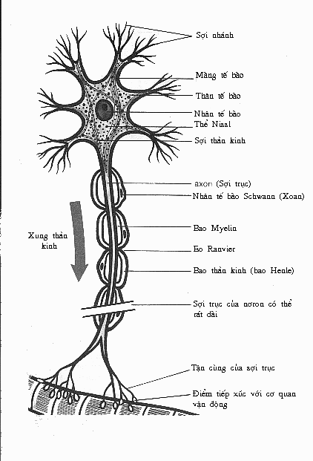
I.CẤU TẠO VÀ CHỨC NĂNG CỦA NƠRON
1.Cấu Tạo
Nơron gồm:
- Thân: Chứa nhân, xung quanh là tua ngắn gọi là sợi nhánh
- Tua dài: Sợi trục có bao mielin.
Quan sát hình và trả lời câu hỏi:
-Hãy mô tả cấu tạo của một nơron điển hình?

Slide 5
2. Chức năng
Thảo luận nhóm và trả lời câu hỏi:
Câu 1: Nơron có chức năng gì?
Câu 2: Em có nhận xét gì về hướng dẫn truyền xung thần kinh ở nơron hướng tâm và nơron li tâm?

Slide 6
Kết luận:
Nơron có chức năng:
- Chức năng cảm ứng
+ Tiếp nhận kích thích
+ Phản ứng lại bằng cách phát sinh xung thần kinh
- Chức năng dẫn truyền:
Xung thần kinh lan truyền theo một chiều nhất định từ nơi phát sinh hoặc nơi tiếp nhận về thân nơron và truyền đi dọc theo sợi trục.

Slide 7
Câu 3: Có tất cả mấy loại nơron?
- Có 3 loại
+ Nơron hướng
+ Nơron li tâm
+ Nơron trung gian

Slide 8
Hoàn thiện bảng sau:
 | Vị trí | Chức năng
Nơron hướng tâm( cảm giác)
Nơron trung gian (Liên lạc)
Nơron li tâm
- Thân nằm ngoài trung ương thần kinh
-Truyền xung thần kinh từ cơ quan về trung ương thần kinh
- Nằm trong trung ương thần kinh
- Liên hệ giữa các nơ ron
-Thân nằm trong trung ương thần kinh
- Sợi trục hướng ra cơ quan phản ứng
-Truyền xung thần kinh tới cơ quan phản ứng

Slide 9
II. CUNG PHẢN XẠ
1.Phản xạ
Thảo luận nhóm và trả lời câu hỏi:
Câu 1: Phản xạ là gì? Cho ví dụ về phản xạ ở người và động vật?
Câu 2: Nêu sự khác biệt giữa phản xạ ở động vật với hiện tượng cảm ứng ở thực vật ( ví dụ chạm tay vào cây hoa trinh nữ thì lá cụp lại)

Slide 10
Phản xạ là những phản ứng của cơ thể trả lời các kích thích của môi trường thông qua hệ thần kinh.

Slide 11
Sự khác biệt:
- Phản xạ ở động vật có sự tham gia của hệ thần kinh phản xạ phản ứng.
- Cảm ứng ở thực vật do thành phần đặc biệt bên trong thực hiện.
Ví dụ: Hiện tượng cụp lá ở cây hoa trinh nữ chủ yếu là những biến đổi về trương nước ở các tế bào gốc, không phải do thần kinh điều khiển.

Slide 12
Kết luận
Phản xạ là những phản ứng của cơ thể trả lời các kích thích của môi trường thông qua hệ thần kinh.

Slide 13
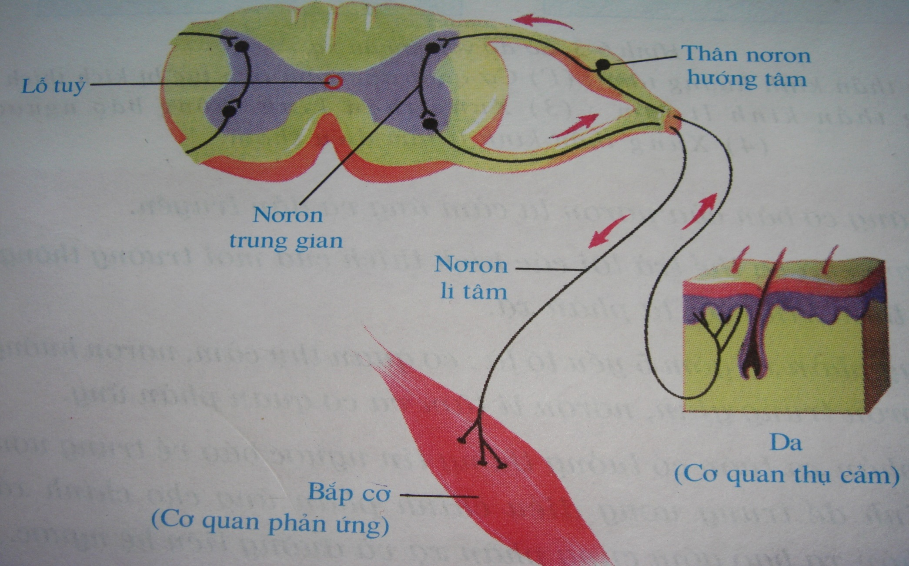
2. Cung phản xạ

Slide 14
Quan sát hình và trả lời câu hỏi:
Câu 1: Có những loại nơron nào tham gia vào cung phản xạ?
*3 loại nơron tạo nên cung phản xạ là
- Nơron hướng tâm
- Nơron li tâm
- Nơron trung gian

Slide 15
Câu 2: Nêu các thành phần của một cung phản xạ?
Thành phần của một cung phản xạ gồm:
- Cơ quan thụ cảm
- Nơron hướng tâm
- Nơron li tâm
- Nơron trung gian
- Cơ quan phản ứng

Slide 16
Câu 3: Cung phản xạ là gì?
Cung phản xạ là đường dẫn
truyền xung thần kinh từ cơ
quan thụ cảm qua trung ương
thầnkinh đến cơ quan phản ứng.

Slide 17
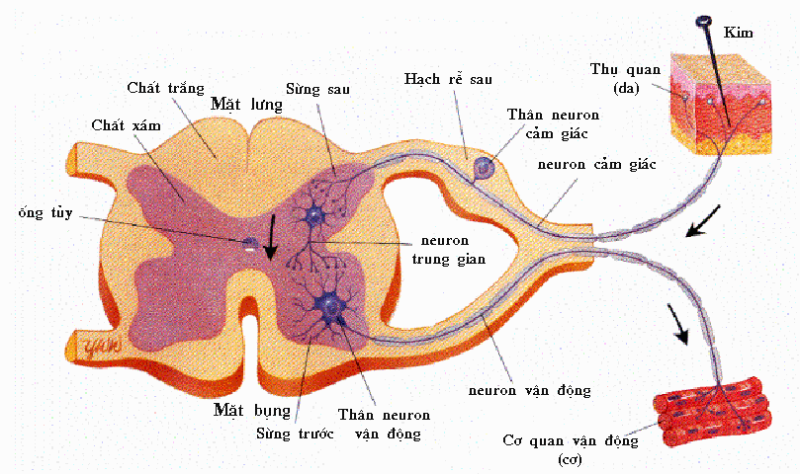
Hãy giải thích phản xạ:
- Khi kim đâm vào tay Rụt tay lại

Slide 18
- Kim ( kích thích) Cơ quan thụ cảm da Nơron hướng tâm Tuỷ sống( phân tích) Nơron li tâm Cơ ở ngón tay co tay, rụt lại.

Slide 19
Kết luận
+ Cung phản xạ là đường dẫn truyền xung thần kinh từ cơ quan thụ cảm qua trung ương thần kinh đến cơ quan phản ứng.
+ Cung phản xạ gồm:
- Cơ quan thụ cảm
- Nơron hướng tâm
- Nơron li tâm
- Nơron trung gian
- Cơ quan phản ứng

Slide 20
3. Vòng phản xạ
Thảo luận nhóm
Đọc thông tin sgk, quan sát h6-2( sgk-21) và h6-3( sgk-22)
Trung ương thần kinh
Cơ quan thụ cảm
Cơ quan phản ứng

Slide 21
Thảo luận:
1.Tìm sự sai khác giữa vòng phản xạ và cung phản xạ?
2.Thế nào là vòng phản xạ?
3. Vòng phản xạ có ý nghĩa như nào trong đời sống?

Slide 22
1. Vòng phản xạ có thêm yếu tố là đường hướng tâm ngược, chạy từ cơ quan phản ứng về trung ương sau khi phản xạ đã xảy ra làm cho phản xạ chính xác hơn.

Slide 23
2. Vòng phản xạ thực chất để điều chỉnh phản xạ nhờ có luồng thông tin ngược báo về trung ương.

Slide 24
3. Nhờ hoạt động của của phản xạ mà cơ thể thích nghi kịp thời với sự thay đổi của môi trường

Slide 25
Kết luận
-Vòng phản xạ thực chất để điều chỉnh phản xạ nhờ có luồng thông tin ngược báo về trung ương.
-Phản xạ chính xác hơn.

Slide 26
Chọn câu trả lời đúng
1. Một cung phản xạ gồm đầy đủ các thành phần là:
A. Nơron hướng tâm,nơron li tâm và nơron trung gian.
B. Nơron hướng tâm,nơron li tâm, cơ quan thụ cảm, cơ quan phản ứng.
C. Nơron hướng tâm,nơron li tâm, nơron trung gian, cơ quan thụ cảm, cơ quan phản ứng.
D. Nơron hướng tâm,nơron li tâm, nơron trung gian cơ quan thụ cảm.

Slide 27
2. Vai trò của nơron cảm giác là:
Chọn câu trả lời đúng
A.Truyền xung thần kinh về trung ương
B. Truyền xung thần kinh đến cơ quan cảm ứng.
C.Liên hệ giữa các nơron
D.Nối các vùng khác nhau trong trung ương thần kinh.

Slide 28
DẶN DÒ
Về nhà học bài và trả lời câu hỏi sgk
Đọc và chuẩn bị bài mới

Slide 29

CHÚC CÁC EM HỌC TỐT

